Slide 1
Ассоциация поддержки социально-образовательных инициатив
и программ «Детский сад и семья»
Инклюзивный социально-образовательный проект
«Клуб безопасности»
для детей дошкольного возраста
с ограниченными возможностями здоровья и инвалидностью
в детских садах Вологодской области
Часть 3
Продвижение и расширение практики инклюзивного образования
2021 год

Slide 2
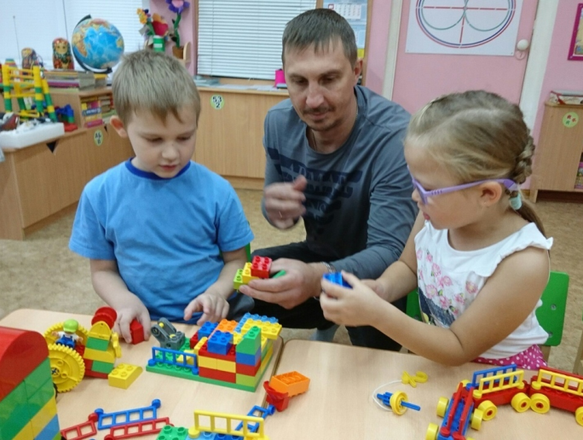
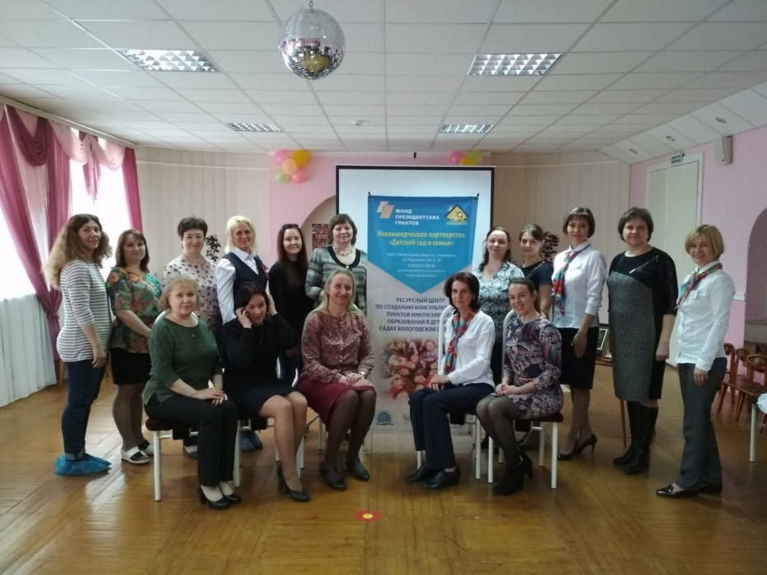
ЦЕЛЬ ПРОЕКТА
Цель работы: организация работы Клубов безопасности в 42 детских садах Вологодской области для реализации инклюзивной социально-образовательной программы обучения навыкам безопасного поведения детей дошкольного возраста с ограниченными возможностями здоровья и инвалидностью в совместной деятельности со здоровыми сверстниками.

Slide 3
ЗАДАЧИ ПРОЕКТА
- создание материально-технических и методических условий, доступной развивающей предметно-пространственной среды в инклюзивных Клубах безопасности для детей дошкольного возраста с ограниченными возможностями здоровья и инвалидностью в детских садах Вологодской области;
- формирование у дошкольников с ограниченными возможностями здоровья и инвалидностью представлений об опасных и вредных факторах, воспитание навыков адекватного поведения в различных жизненных ситуациях, обучение детей использованию полученных навыков на практике;
- организация участия родителей в работе по обучению детей с ограниченными возможностями здоровья, детей-инвалидов навыкам безопасного поведения, обучение, предоставление им методической, психолого-педагогической и консультативной помощи;
- проведение работы с педагогами и партнерами проекта: обучение, организация семинаров, мастер-классов, вебинаров и совместных мероприятий (творческих конкурсов, детско-родительских встреч с представителями героических профессий, Фестиваля инклюзивных клубов)
- систематизация и распространение опыта организации инклюзивных Клубов безопасности для детей с ограниченными возможностями здоровья и инвалидностью в детских садах области, формирование положительного имиджа проекта: размещение информации в СМИ, сети Интернет, издание методических рекомендаций;
- изучение успешности деятельности инклюзивных Клубов безопасности с детьми, родителями, педагогами, оценка проекта его участниками и окружающим социумом

Slide 4
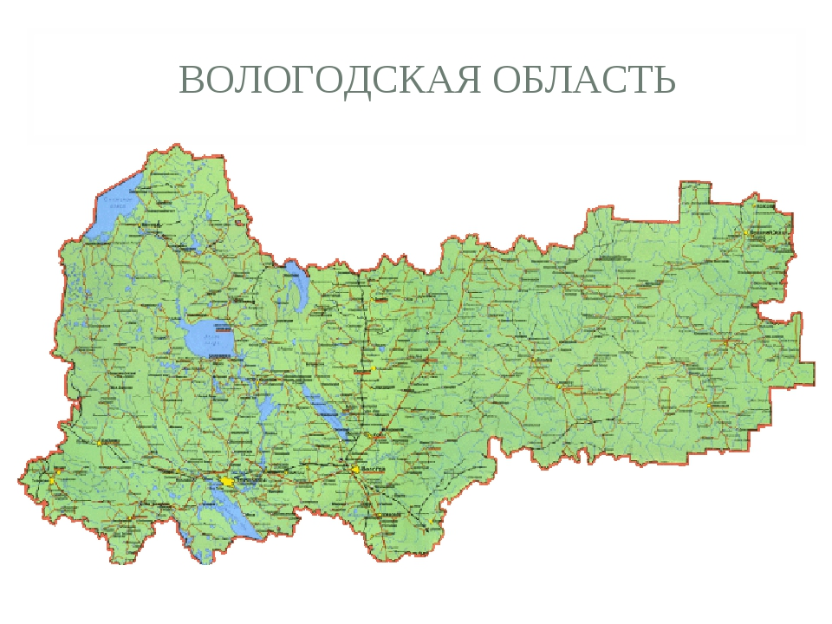
ГЕОГРАФИЯ И СРОКИ ПРОЕКТА
42 детских сада
Вологодской области
г. Череповец (11 организаций),
г. Вологда (11 организаций),
г. Грязовец (2 организации),
г. Сокол (3 организации),
г. Кадников (2 организации)
г. Великий Устюг (2 организации),
г. Бабаево (2 организации),
г. Устюжна (1 организация),
п. Шексна (2 организации),
п. Тоншалово (1 организация),
п. Вохтога (1 организация)
п. Ботово (1 организация)
д. Юрово ( 1 организация)
п. Суда (1 организация)
П. Устье Кубенское (1 организация)
Сроки реализации: 01.07.2021 – 30.06.2022

Slide 5
НАПРАВЛЕНИЯ РАБОТЫ
«Я и другие»
«Огонь»
«Вода»
«Безопасный дом»
«Внимание-дорога!»
«Информационная безопасность в интернете»
«Здоровье и эмоциональное благополучие ребенка»
«Я и природа»
Родители
Родители
Дети
Педагоги

Slide 6
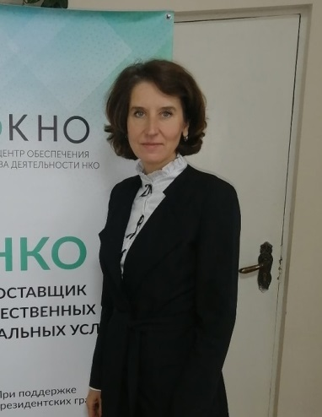
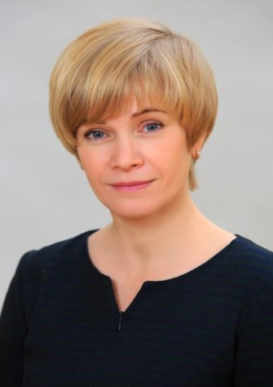
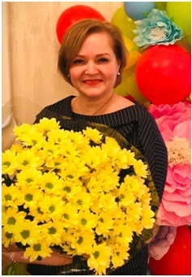
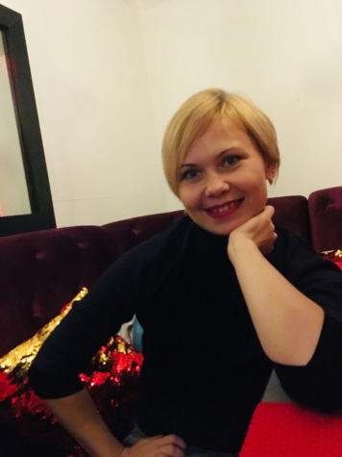
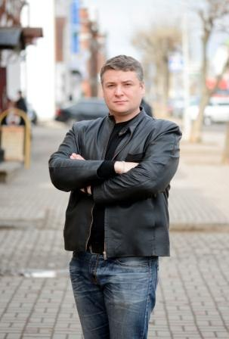
КОМАНДА ПРОЕКТА
Руководитель проекта: Пескишева Татьяна Алексеевна – кандидат педагогических наук, член совета руководителей образовательных организаций города Череповца, заведующий высшей квалификационной категории, член координационного совета Вологодской области по обеспечению межведомственного взаимодействия при оказании помощи детям с ограниченными возможностями здоровья.
Координатор – Вахрушева Варвара Николаевна
Педагоги-психологи– Лобкова Алла Николаевна, Калинина Лариса Николаевна
Учителя-дефектологи – Копылова Анастасия Юрьевна, Шангина Ольга Юрьевна
Учитель-логопед – Белова Ирина Николаевна
Специалист по информационной безопасности – Афанасьев Юрий Валентинович
Бухгалтер – Шубина Анастасия Константиновна

Slide 7
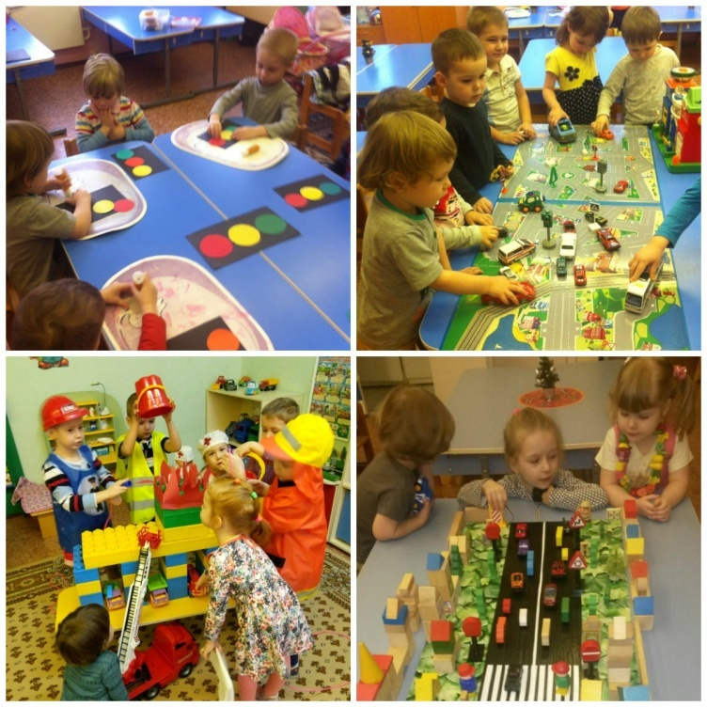
ПРОЕКТ В ЦИФРАХ И КАРТИНКАХ
2500 участников проекта
42 клуба безопасности
1500 детей
1500 родителей
200 педагогов
200 занятий с детьми
7 вебинаров, 2 семинара
90 консультаций для родителей
45 детско-родительских встреч
45 тематических бесед
90 тематических экскурсий
2 творческих конкурса

Slide 8
МЕРОПРИЯТИЯ ПРОЕКТА
Закупка дидактических игр и пособий для обучения навыкам безопасного поведения детей с ограниченными возможностями здоровья и инвалидностью
Проведение занятий по обучению детей дошкольного возраста с ограниченными возможностями здоровья навыкам безопасного поведения в 42 детских садах разных округов и районов Вологодской области
Проведение семинаров, вебинаров, мастер-классов с педагогами детских садов по организации инклюзивных Клубов безопасности с целью обучения детей с ограниченными возможностями здоровья и инвалидностью навыкам безопасного поведения.
Проведение совместных мероприятий с родителями детей с ограниченными возможностями здоровья и инвалидностью; изучение удовлетворенности родителей деятельностью инклюзивных Клубов безопасности.

Slide 9
Организация творческих конкурсов "Я и природа" и "О правилах движения - всем без исключения!«, акции "Родительский патруль"
Конкурс методических материалов участников проекта. Конкурс дидактических игр "Безопасность дошкольника"
Издание электронного сборника методических материалов. Публикация в печатном издании. Создание видеофильма о деятельности Инклюзивного клуба безопасности.
Фестиваль инклюзивных клубов безопасности Вологодской области
Мониторинг успешности деятельности инклюзивных Клубов безопасности: проведение анкетирования родителей, педагогов, изучение сформированности навыков безопасного поведения у детей

Slide 10
СОЦИАЛЬНАЯ ЗНАЧИМОСТЬ ПРОЕКТА
Формирование у дошкольников с ограниченными возможностями здоровья и инвалидностью представлений об опасных и вредных факторах, воспитание навыков адекватного поведения в различных жизненных ситуациях, обучение детей использованию полученных навыков на практике
для детей
Предоставление родителям методической, психолого-педагогической, консультативной помощи, просвещение родителей в вопросах развития, воспитания и обучения детей навыкам безопасного поведения
для родителей
для педагогов
Повышение компетентности педагогов в вопросах организации инклюзивных клубов безопасности, развития практики инклюзивного образования, организация обмена педагогическим опытом, создание возможностей для публикаций и выступлений
для детских садов
Создание условий для организации инклюзивных клубов безопасности, развитие материально-технической базы ДОУ, развитие инклюзивной культуры и практики инклюзивного образования
для региона
Дополнение существующего опыта организации инклюзивного образования эффективными методами инклюзивных клубов безопасности, пропаганда профилактической работы по безопасности, организация межведомственного взаимодействия

Slide 11
ПАРТНЕРЫ ПРОЕКТА

Slide 12
Информационная поддержка проекта
Официальный сайт Ассоциации«Детский сад и семья»
в разделе «Клуб безопасности» http://np-detsad.ru/klub-bezopasnosti.html
в разделе «конкурсы» http://np-detsad.ru/konkurs-bezopasnost-doshkolnika.html
В группе ВК «Инклюзивный клуб безопасности» https://vk.com/public176436607

Slide 13
Реализация направления «Внимание – дорога»

